Slide 1
TRƯỜNG TIỂU HỌC AN THÁI
Chào mừng các em học sinh
Lớp 1A1
Đã đến với lớp học online
Hướng dẫn cách học qua K12online
Chào hỏi, làm quen với bạn bè, thầy cô
Năm học: 2021 – 2022
An Thái, 16 tháng 9 năm 2021

Slide 2
HƯỚNG DẪN CÁCH HỌC QUA K12Online
- Khi học qua K12online cô và các bạn cùng nhau học trực tuyến, đến giờ học các bạn mở máy tính, điện thoại vào đúng giờ.
- Trong khi cô giảng bài, các em tắt mic, không được vẽ vào màn hình, muốn phát biểu thì phải được sự đồng ý của cô.
- Ngồi học vào phòng học yên tĩnh, đường mạng khỏe để đảm bảo trong quá trình học.
- Các bài tập cô giao sau khi học xong thì các bạn nhớ hoàn thành.

Slide 3
NỘI QUY LỚP HỌC TRỰC TUYẾN QUA K12Online
Tham gia học tập đầy đủ, thời khóa biểu.
Nghỉ học phải xin phép.
Chuẩn bị đầy đủ sách vở, đồ dùng trước khi vào học.
Vào phòng học trước 5 phút
Khi vào phòng học bật camera, tắt mic (bật mic khi phát biểu ý kiến, tắt ngay sau khi phát biểu xong)
Ngồi học ngay ngắn.
- Mặc trang phục gọn gàng, lịch sự.
Chú ý, tích cực tương tác với cô giáo và bạn trong các HĐ học tập.

Slide 4
GVCN cô: Nguyễn Thị Dậu
ĐT: 0372316671

Slide 5
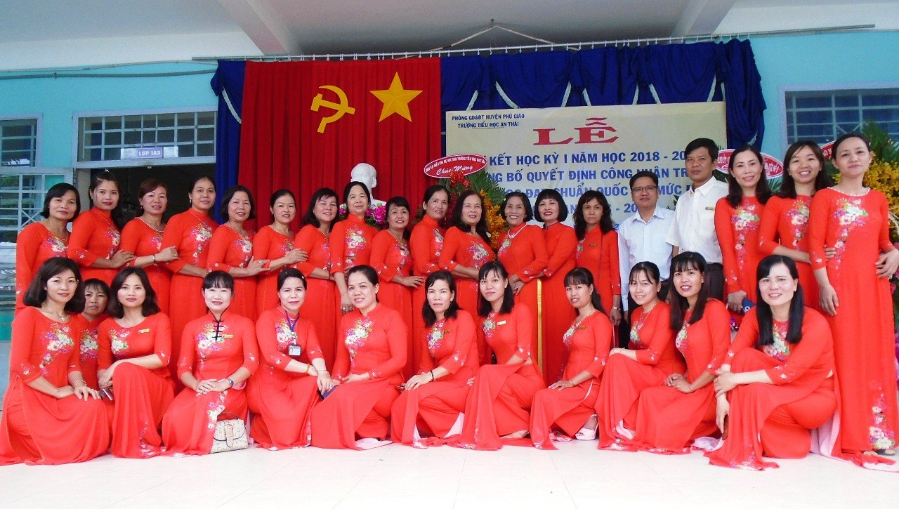
TẬP THỂ GIÁO VIÊN TRƯỜNG TH AN THÁI

Slide 6
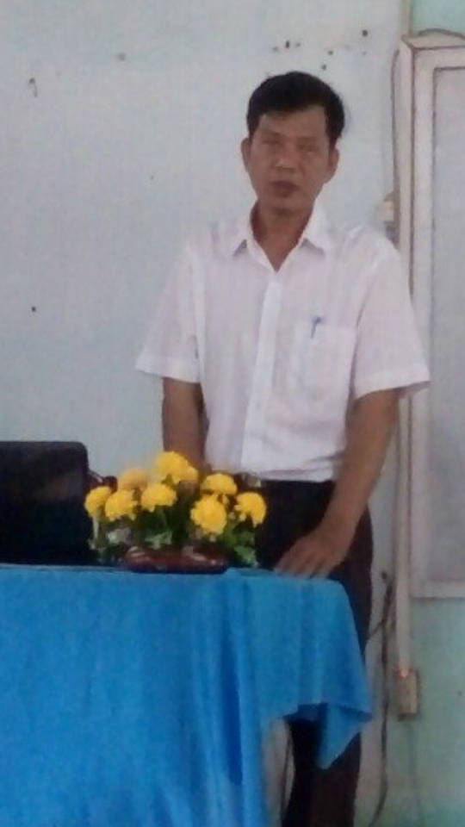
Thầy Đỗ Văn Hoan
Hiệu trưởng

Slide 7
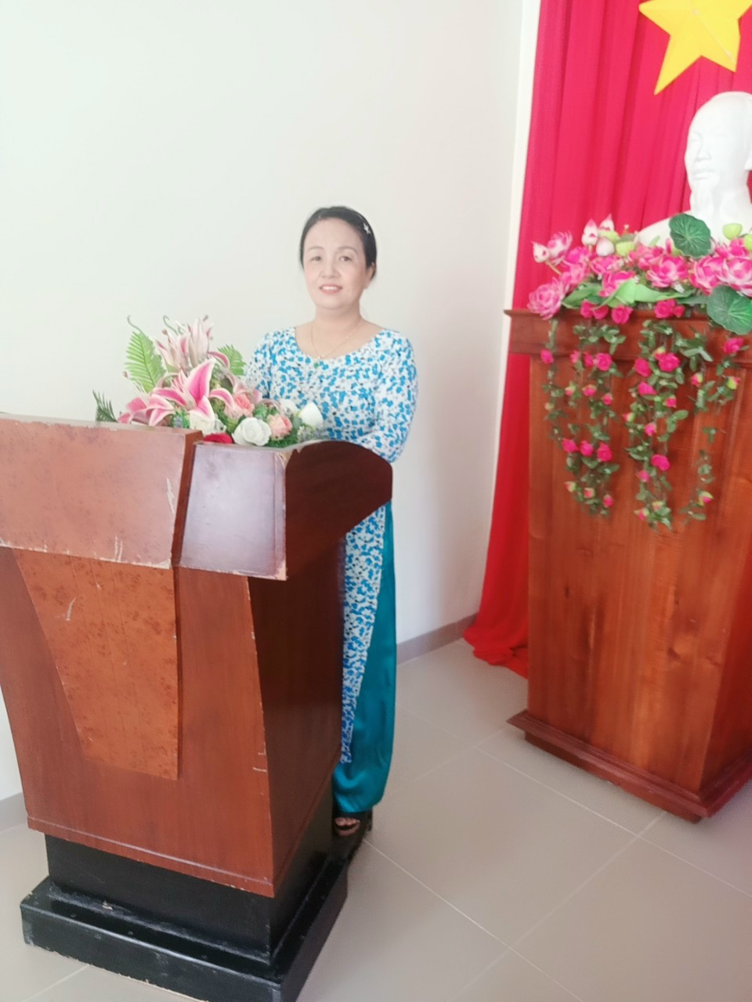
Cô Phạm Thị Thanh Hòa
Phó Hiệu trưởng

Slide 8
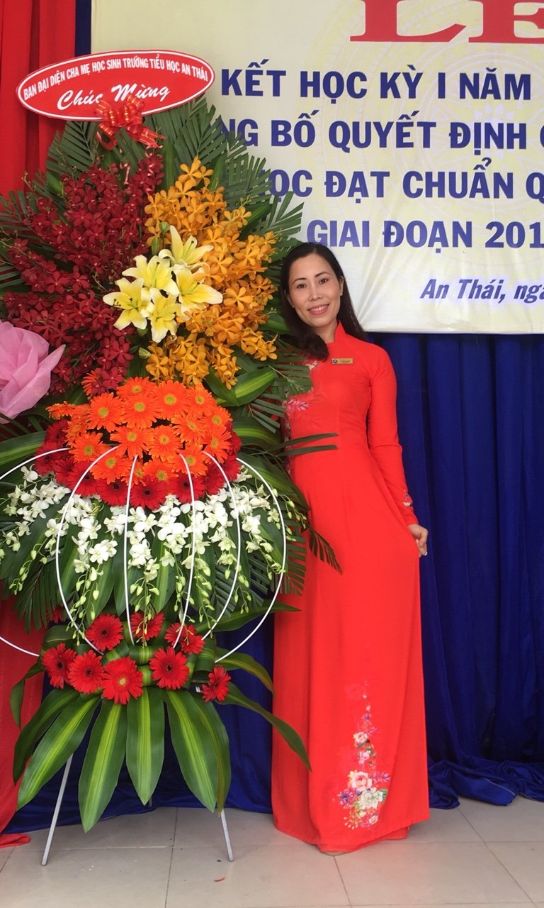
Cô Nguyễn Thị Hoài
GV Tiếng Anh

Slide 9
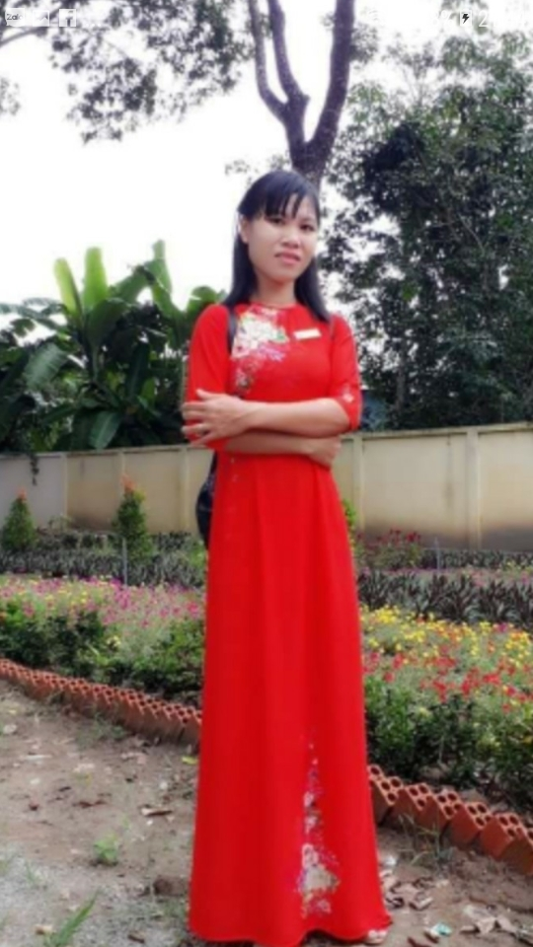
Cô Nguyễn Thị Thu Thủy
GV Mỹ Thuật

Slide 10
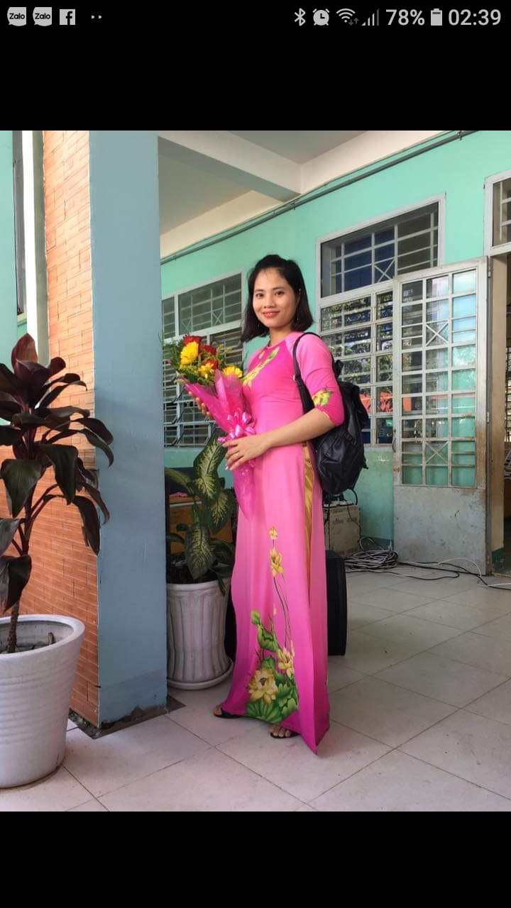
Cô Cao Thị Thu Hà
GV Âm nhạc

Slide 11
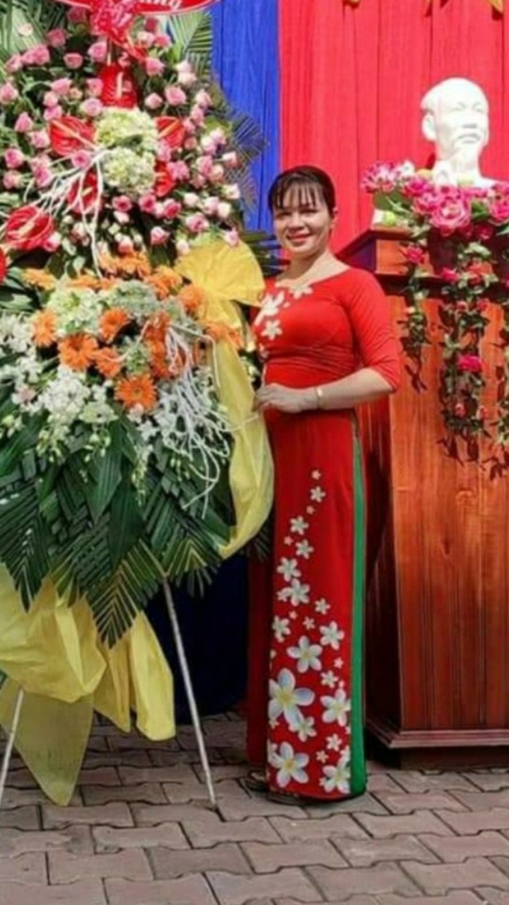
Cô Nguyễn Thị Kim Loan
GV Thể dục

Slide 12
XIN CHÀO VÀ TẠM BIỆT!
HẸN GẶP LẠI CÁC EM TRONG NHỮNG BUỔI HỌC SAU.

